Slide 1


Chào mừng
các bạn
đến với tiết Toán

Slide 2
Kiểm tra bài cũ
9 - 5 - 1 = 3 + 2 + 3 =
3
8

Slide 3
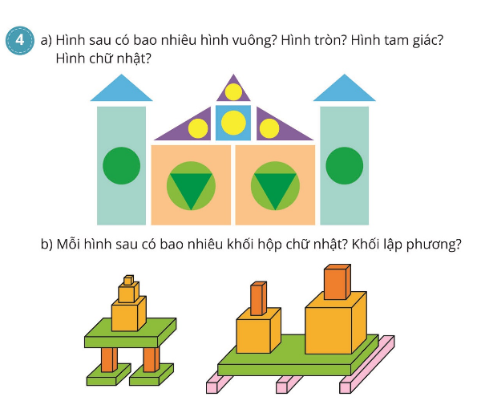
3 hình vuông
7 hình tam giác
8 hình tròn
2 hình chữ nhật

Slide 4
5 khối hộp chữ nhật
6 khối hộp chữ nhật
3 khối lập phương
2 khối lập phương

Slide 5
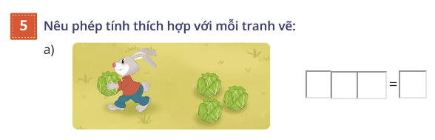
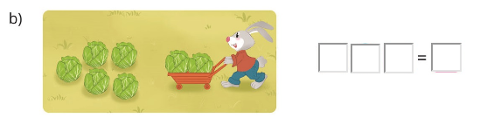
4 - 1 3
5 + 2 7

